Slide 1
Альтернативные способы консервирования в косметической индустрии. Замена «спорных» веществ многофункциональными ингредиентами.
ООО «КФФ Трейд»
Назаренко Максим Сергеевич
XIII специализированная конференция "BeautyTECH. Инновации в производстве: сырье и технологии"
в рамках выставки InterCHARM-2017

Slide 2
В последнее время поставщикам консервантов, их клиентам приходится противостоять валу негатива со стороны СМИ, некорректных нападок в интернете и агрессивным пиаркампаниям поставщиков «натуральной» и «экологичной» продукции. Этот вброс недостоверной и выхваченной из контекста информации к сожалению ведет к сокращению использования ключевых эффективных и вполне безопасных консервантов. Все это выливается в серьезную проблему, которая способствует появлению на рынке плохо хранящейся и по-настоящему небезопасной продукции.
Из-за многочисленных дискуссий относительно безопасности консервантов, в частности парабенов, возникла необходимость поиска альтернативных способов консервирования.
Разработчики рецептур находятся в постоянном поиске альтернатив использованию консервирующих веществ «под вопросом», и все чаще отдают предпочтение многофункциональным ингредиентам, которые имеют определенное антимикробное действие, как например
органические кислоты
ароматические спирты
отдушки
гликоли
Эфирные масла и экстракты
жирные кислоты
ПАВы

Slide 3
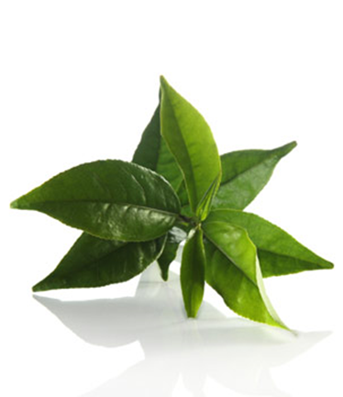
Концепция «натуральной» косметики получает все более широкое распространение в соответствии с экологическими тенденциями последнего десятилетия. Создание косметики без консервантов – не простая задача, однако существуют способы, позволяющие сделать рецептуру относительно устойчивой к микробиологическому заражению.
1. Строгое соблюдение условий GMP
GMP означает, что продукция произведена в строгом соответствии с требуемым химическим составом в условиях, не допускающих попадания сторонних веществ, а также должным образом упакована, что гарантирует сохранение всех свойств на протяжении срока годности. Данный стандарт содержит понятие «чистого помещения», под которым понимается помещение, в котором контролируется концентрация взвешенных в воздухе частиц, построенное и используемое так, чтобы свести к минимуму поступление, выделение и удержание частиц внутри помещения, и позволяющее контролировать другие параметры – температуру, влажность и давление.
2. Система «умной» защиты
Известны системы «умной» защиты (smart preservation), которые базируются на регуляции активности воды с целью получения таких диапазонов, в которых микроорганизмы выживать не способны, т.е. на уменьшении содержания активной воды. Также на применении «умной» тары – особой упаковки, которая ограничивает контакт средства с воздухом..
3. Синергические системы
Представляют интерес ингредиенты из числа ПАВ, липидов и полимеров, которые, не являясь консервантами, обладают бактериостатическим эффектом и выступают как синергисты, сокращающие потребность в классическом консерванте. При этом использование синергических систем взаимодополняющих консервантов, как правило, обеспечивает адекватную, долгосрочную и экономически оправданную защиту продукта.

Slide 4
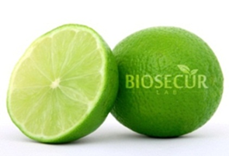
4. Использование комплексообразователей и антиоксидантов
Комплексообразователи, ЭДТА, молочная, лимонная, и фитиновая кислоты повышают проницаемость клеточных мембран и делают их более чувствительными к антибактериальным веществам (являются синергистами консервантов). Принцип действия базируется на связывании присутствующих в небольшом количестве катионов двухвалентных металлов, которые играют важную роль в разных процессах клеточного метаболизма.. Антиоксиданты пропилгаллат, кофейная, кумаровая и феруловая кислоты также продемонстрировали антимикробную активность.
6. Мультифункциональные антимикробные компоненты
Улучшение микробиологической стабильности рецептур за счет использования мультифункциональных компонентов с выраженным антимикробным действием, таких как спирты, гликоли, экстракты, ПАВы, жирные кислоты и их сложные эфиры со средней длиной углеродной цепи, некоторые отдушки и др.
7. Использование натуральных консервантов
Особое место занимают натуральные консерванты, которые выделяют тем или иным способом из природного растительного сырья, но которые не внесены в официальный список консервантов Косметической Директивы ЕС.
5. Регулирование рН среды
Важным показателем выступает уровень рН в продукте, является ли он низким или высоким, т.к. при рН около 7 микроорганизмы развиваются наиболее интенсивно.

Slide 5
Концепция создания «косметики без консервантов» подразумевает полную или частичную замену традиционных консервантов в рецептурах косметических средств на натуральные компоненты, обладающие доказанной безопасностью и антимикробными свойствами. Для этого используют гликоли, органические кислоты, эфирные масла, сверхкритические углекислотные экстракты, ароматические спирты, жирные эфиры и т.д.

Slide 6
Бензойная кислота и ее соли (бензоат натрия)
Бензойная кислота умеренно активна против бактерий и грибов. Устойчива к воздействию света и тепла. Несовместима с неионогенными полиалкиленоксидными ПАВ, протеинами и четвертичными аммониевыми соединениями. Оказывает отбеливающее действие. Максимальная дозировка составляет до 0,5%. Обнаружена в бруснике, чернике, малине, чае, анисе, коре акации и вишневого дерева.
Сорбиновая кислота
Сорбиновая(2,4-гексадиеновая кислота) кислота активна при рН до ˂ 5, обладает слабой активность против бактерий, умеренной активностью против дрожжей и высокой активностью против плесени. Обладает увлажняющим эффектом. Проявляет синергическую эффективность с парабенами и дегидроацетовой кислотой. Максимально допустимая концентрация составляет 0,6% по кислоте. Обнаружена в плодах рябины. Нетоксична.
Дегидроаценовая кислота
Дегидроацетовая кислота обладает антибактериальной, фунгицидной активностью, не активна против псевдомонад. Максимальна дозировка до 0,6%. Запрещено использование в аэрозолях. Соли железа вызывают реакцию окрашивания с дегидроацетовой кислотой. В природе встречается в соландре, относящейся к семейству пасленовых.

Slide 7
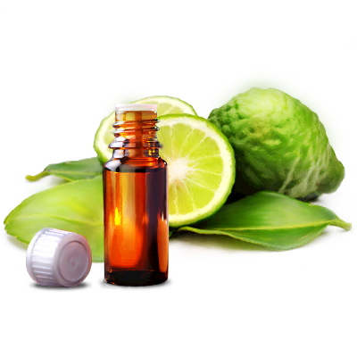
Гликоли и этилгексилглицерин
Чем длиннее цепь, тем ниже активная концентрация.
Используются каприлилгликоль, гександиол, пентиленгликоль, моноглицериды каприковой и каприловой кислот.
Благодаря тому, что молекулы этих веществ состоят из липофильной и гидрофильной части, данные вещества реагируют с клеточной мембраной микроорганизмов, нарушая ее целостность.
Этилгексилглицерин применяется как усилитель активности альтернативных или традиционных консервантов, таких как 1,2-пентандиол или феноксиэтанол, соответственно. . Он уменьшает поверхностное натяжение на клеточной мембране микроорганизмов и вследствие улучшается контакт других антимикробных веществ с клеточной мембраной.
Обладает также смягчающими, увлажняющими свойствами. Входит в состав дезодорантов.
Бензиловый спирт , фенилэтанол, фенипропанол
Отличный антисептик
Наиболее эффективен против грамположительных бактерий, частично эффективен против грамотрицательных бактерий, дрожжевых грибов и плесени
Важный консервант продуктов, в составе которых имеются полисорбаты, т.к. не позволяет ингибировать активность против микробов полисорбатами и парабенами
Безопасен при уровне концентрации до 1%.
Стабилен в воде, щелочной и кислой среде.
Эфирные масла и экстракты
Эфирные масла являются мощными природными консервантами, однако они недостаточно широко используются для сохранения косметической продукции
Известно и доказано антимикробное действие альдегидов – цитронеллаля, цитраля (нераль, гераниаль), фенолов – тимола, эвгенола, монотерпеновых спиртов – терпинен-4-ола и пр.

Slide 8
Прямым ответом на рыночный спрос и запросы клиентов является создание консервирующих смесей, которые сохраняют качество продуктов и отвечают тенденциям рынка. Sharon Laboratories предлагает несколько серий инновационных решений для удовлетворения потребностей своих клиентов. Самые современные технологии анализа и микробиологии, сертификации ISO и экологически чистое производство гарантируют безопасность и качество продукции.

Slide 9
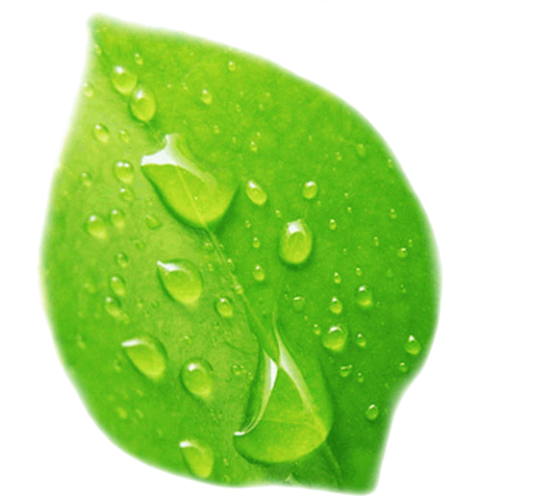
Инновационные консервирующие смеси:
Консервирующие смеси на основе органических кислот и их солей
Консервирующие смеси на основе этилгексиглицерина.
Консервирующие смеси на основе 1,2-гександиола.
Консервирующие смеси на основе каприлил гликоля.
Зеленые консерванты на основе органических цитрусовых экстрактов

Slide 10
Консервирующие смеси на основе органических кислот и их солей
Разработана специальная линейка консервантов, основанная на сочетании органических кислот (бензойная, сорбиновая, дегидроацетовая и др.), натуральных компонентов и растворителя (феноксиэтанол, бензиловый спирт, каприлил гликоль или вода).
Sharomix 702 (INCI: Benzoic Acid, Dehydroacetic Acid, Phenoxyethanol)
Не содержит формальдегида, парабенов и галогенов
В состав входят органические кислоты – бензойная и дегидроацетовая, и феноксиэтанол
Широкий спектр действия
Эффективен против бактерий, дрожжей и плесени
Совместим с большинством активных компонентов
Не влияет на катионные, анионные и неиогенные ПАВы
Рекомендуемые области применения: смываемые и несмываемые продукты, влажные салфетки
Эффективен при pH 2 – 5.5
Выдерживает температуру до 80С
Рекомендуемая дозировка 0.5 – 1.35%

Slide 11
Sharomix 716 и Sharomix 718
Смеси на основе органических кислот в сочетании с фенилпропанолом помимо консервирующего действия обладают также приятным ароматом.
рН до 5.5
широкий спектр защиты
дозировка до 1.2%
Sharomix 705, Sharomix 706 и Sharomix 708
Смеси на основе комбинации органических кислот (бензойной, сорбиновой, дегидроацетовой) и бензилового спирта.
ECOCERT, могут использоваться в косметике с маркировкой «эко»
защита широкого спектра действия – против грамположительных и грамотрицательных бактерий, дрожжевых и плесневых грибков
pH 2 – 5.5
дозировка 0.5 – 1.35%.

Slide 12
Линейка консервантов на основе гликолей
Могут быть использованы в среде с любым рН.
Sharomix СВ, Sharomix СРА, Sharomix СРР, Sharomix СР, Sharomix СНР, Sharomix СРС
Консервирующие смеси на основе каприлил гликоля или хлорфенезина, в комбинации с бензиловым спиртом, фенилпропанолом, фенэтиловым спиртом, 1,2-гександиолом.
Рекомендуются к вводу в конечный продукт при концентрации до 1%.
Sharomix HB, Sharomix HP, Sharomix HPD
Комбинация смесей с 1,2-гександиолом.
Обладают мягким действием и применимы для широкого ряда косметических продуктов с дозировкой до 1.1%.

Slide 13
Консервирующие смеси на основе этилгексилглицерина
Этилгексилглицерин – широко распространенный усиливающий компонент для консервантов.
Sharomix EG-10 (Ethylhexylglycerin, Phenoxyethanol)
Инновационный сильный и в то же время "мягкий" консервант.
натуральный аналог парабенов
борется с вредоносными бактериями, дрожжами, плесневелыми грибками и микроорганизмами
мощное антибактериальное средство, при взаимодействии с природными веществами, которые также имеют антисептические свойства, раскрывает и усиливает их
безопасный консервант, биоразглагаем и не приносит вреда коже и окружающей среде
pH до 8.5
выдерживает температуру до 80С
рекомендуемая дозировка до 1.1 %
Применение:
Благодаря своим защитным свойствам подходит для использования в косметике для детей. Может быть использован во всех смываемых и несмываемых средствах, а также является одним из лучших консервирующих решений для влажных салфеток. Это прекрасный компонент для зубных паст, ополаскивателей и лосьонов для ухода за полостью рта. В парфюмерных композициях применяется как фиксатор. Используется также в моющих средствах.

Slide 14
Sharomix 715 и Sharomix 722
Консервирующие смеси на основе этилгексилглицерина. органических кислот и феноксиэтанола.
рекомендуются к вводу до 1.2%
эффективны при рН не более 5.5
обеспечивают защиту широкого спектра действия

Slide 15
«Зеленые» консерванты
Являются «консервантами без консервантов». Не содержат парабенов, галогенов и формальдегида.
Sharon Biomix – это серия консервантов на основе уникальных органических цитрусовых экстрактов.
Для тех разработчиков рецептур, которые ищут антибактериальную защиту косметических продуктов без использования консервантов, сочетание цитрусовых экстрактов с душистыми веществами может быть идеальным решением. Данные консервирующие смеси предназначены для защиты натуральных косметических средств. Они не содержат парабенов, производных формальдегида и изотиазолинонов.
Консервирующие смеси на основе натуральных компонентов
Защита широкого спектра действия
Широкий диапазон рН
Растворимы в воде
Стабильны к нагреванию до 800С
Рекомендуемая дозировка от 0.5% до 1%
Совместимы со всеми косметическими ингредиентами
Применяются во всех смываемых и несмываемых косметических рецептурах, детской и «зеленой» косметике

Slide 16
SHARON BIOMIX CLEAR – консервант на основе цитрусовых экстрактов и феноксиэтанола, хорошо известного своей эффективностью и низкими сенсибилизирующими показателями. Растворим в воде и основных растворителях, устойчив в широком спектре температур и pH. Рекомендуемый уровень ввода - 0.5-1%.
Sharon Biomix Free – комбинация органических цитрусовых экстрактов и отдушек. Консерванты данной групы предназначены для микробиологической защиты косметических продуктов с использованием веществ, которые формально не признаны консервантами, такие как фенэтиловый спирт, фенилпропанол, каприлил гликоль, 1,2-гександиола. Эффективны при широком диапазоне pH, растворимы в воде и рекомендуются к вводу в конечный продукт от 0.5 до 1%. Продукты с использованием данных смесей могут быть легитимно маркированы как не содержащие консервантов.
SHARON BIOMIX ECO – консерванты на основе органических цитрусовых экстрактов, бензилового спирта и витамина Е. Сертифицированы по Ecocert/Cosmos. Отличный выбор для технологов, которым нужен консервант с широким спектром действия, соответствующий ECO маркировке и имеющий Ecocert сертификат. Растворим в воде, устойчив в широком спектре температур и pH. Рекомендуемый % ввода - 0.5-1%.
Sharon Biomix Pure – линейка 100% натуральных консервирующих смесей на основе органических цитрусовых экстрактов в сочетании с натуральным бензиловым спиртом или фенэтиловым спиртом, а также витамином Е, который защищает бензиловый спирт от окисления. Данные смеси являются идеальным решением для «зеленой» косметики.

Slide 17
В настоящее время наблюдается рост интереса к составу косметических продуктов со стороны потребителей.
Чтобы добиться успеха производитель косметической индустрии должен с большей ответственностью подходить к выбору поставщика сырья и используемых консервирующих смесей, которые выступают гарантом качества и надежности продукции.

Slide 18
Спасибо за внимание!

